Slide 1
Администрация Первомайского сельского поселения
БЮДЖЕТ ДЛЯ ГРАЖДАН
Бюджет Первомайского сельского поселения Миллеровского района
на 2023 год и на плановый период
2024 и 2025 годов

Slide 2
Администрация Первомайского сельского поселения
Положение послания Президента Федеральному Собранию, определяющие бюджетную политику
Основные направления бюджетной и налоговой политики Первомайского сельского поселения
на 2023-2025 годы
(Постановление Администрации Первомайского сельского поселения от 26.10.2022
№ 111)
Основа формирования проекта бюджета Первомайского сельского поселения Миллеровского района на 2023 год и на плановый период 2024 и 2025 годов
Прогноз социально-экономического развития Первомайского сельского поселения на 2023 – 2025 годы (Постановление Администрации Первомайского сельского поселения от 10.06.2022 № 78/1
Областной закон «Об областном бюджете на 2023 год и на плановый период 2024 и 2025 годов»

Slide 3
Администрация Первомайского сельского поселения
Особенности бюджета Первомайского сельского поселения Миллеровского района
на 2023 год и на плановый период 2024 и 2025 годов
Адаптация экономики к новым геополитическим условиям
Уточнение объема безвозмездных поступлений, с учетом проекта областного закона «Об областном бюджете на 2023 год и на плановый период 2024 и 2025 годов» во 2-м чтении
Параметры бюджета сформированы с учетом Плана мероприятий по росту доходного потенциала Первомайского сельского поселения, оптимизации расходов бюджета Первомайского сельского поселения и сокращению муниципального долга Первомайского сельского поселения до 2024 года
Соблюдение условий в соответствии с заключенными соглашениями по предоставлению из областного бюджета дотаций на выравнивание бюджетной обеспеченности и бюджетных кредитов

Slide 4
Основные направления бюджетной и налоговой политики Первомайского сельского поселения на 2023-2025 годы
Администрация Первомайского сельского поселения
Утверждены постановлением Администрации Первомайского сельского поселения от 26.10.2022 № 111
Приоритетные цели
Обеспечение сбалансированности и устойчивости бюджетной системы
Повышение уровня жизни граждан
Ключевые задачи
Реализация Указов Президента РФ
Достижение целей социально-экономического развития Первомайского сельского поселения

Slide 5
Основные приоритеты Первомайского сельского поселения
Администрация Первомайского сельского поселения
Обеспечение социального благополучия населения
Пути реализации бюджетной политики
Рост собственных доходов
Эффективность и приоритизация бюджетных расходов
Сбалансированность местного бюджета

Slide 6
Администрация Первомайского сельского поселения
Меры, принимаемые для обеспечения сбалансированности бюджета Первомайского сельского поселения
Миллеровского района
План мероприятий по росту доходного потенциала Первомайского сельского поселения, оптимизации расходов бюджета Первомайского сельского поселения Миллеровского района и сокращению муниципального долга Первомайского сельского поселения до 2024 года, утвержденный распоряжением Администрации Первомайского сельского поселения от 05.06.2019 № 32
Проведение взвешенной долговой политики

Slide 7
Основные характеристики бюджета Первомайского сельского поселения Миллеровского района на 2023-2025 годы
Администрация Первомайского сельского поселения
Тыс. рублей
Показатель | Бюджет на 2022 год первоначальный | Бюджет
 |  | 2023 год | 2024 год | 2025год
Доходы, всего | 13 728,8 | 15 028,4 | 13 640,2 | 13 339,2
из них:
Налоговые и неналоговые доходы | 8 059,8 | 8 187,7 | 8 320,3 | 8 510,0
Безвозмездные поступления | 5 669,0 | 6 840,7 | 5 319,9 | 4 829,2
дотация | 5 427,1 | 6 546,5 | 5 012,7 | 4 511,4
субвенции | 241,9 | 294,2 | 307,2 | 317,8
II. Расходы, всего | 13 728,8 | 15 028,4 | 13 640,2 | 13 339,2
III. Дефицит, Профицит | 0,0 | 0,0 | 0,0 | 0,0

Slide 8
Основные параметры бюджета Первомайского сельского поселения Миллеровского района на 2023 год
Администрация Первомайского сельского поселения
Доходы бюджета
15 028,4
Расходы бюджета
15 028,4
тыс. рублей
Налог на доходы физических лиц 3 913,9
Безвозмездные поступления
6 840,7
Иные доходы
353,4
Единый сельскохозяйственный налог 353,6
Земельный налог
3 331,7
Доходы, получаемые в виде арендной платы за земельные участки 235,1
Социальная политика
303,9
Жилищно-коммунальное хозяйство
472,2
Культура и кинематография 7 106,9
Общегосударственные вопросы
6 814,0
Иные расходы
331,4

Slide 9
Собственные доходы бюджета Первомайского сельского поселения Миллеровского района
Администрация Первомайского сельского поселения
тыс. рублей

Slide 10
Администрация Первомайского сельского поселения
СТРУКТУРА НАЛОГОВЫХ И НЕНАЛОГОВЫХ ДОХОДОВ БЮДЖЕТА Первомайского сельского поселения миллеровского района В 2023 ГОДУ
Всего 8 187,7 тыс. рублей
Налог на доходы физических лиц – 3913,9
Доходы получаемые в виде арендной платы – 235,1
Налог на имущество физических лиц– 326.4
Земельный налог– 3331.7
Иные собственные доходы– 18.6
Единый сельскохозяйственный налог – 353,6
Государственная пошлина– 8,4

Slide 11
Динамика поступлений налога на доходы физических лиц в бюджет Первомайского сельского поселения Миллеровского района
Администрация Первомайского сельского поселения
тыс. рублей

Slide 12
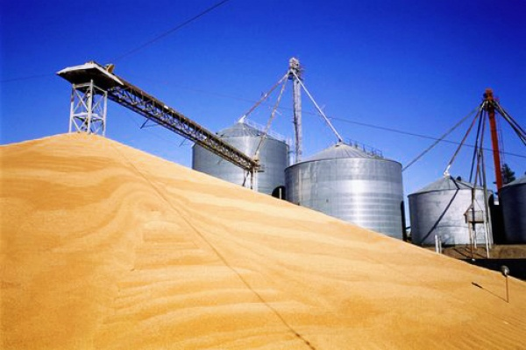
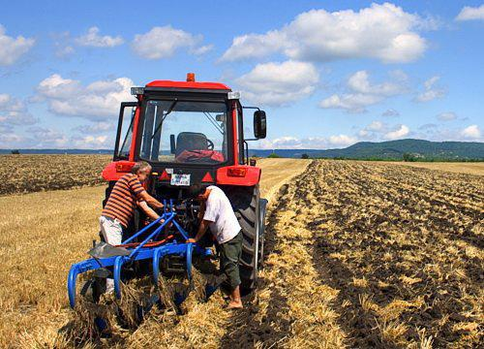
Безвозмездные поступления из областного бюджета
Администрация Первомайского сельского поселения
тыс. рублей
Наименование | 2022 год первоначальный | 2023 год | 2024 год | 2025 год
Межбюджетные трансферты ВСЕГО | 5 669,0 | 6 840,7 | 5 319,9 | 4 829,2
из них:
Дотации | 5 427,1 | 6 546,5 | 5 012,7 | 4 511,4
Субвенции | 241,9 | 294,2 | 307,2 | 317,8
Иные межбюджетные трансферты | 0,0 | 0,0 | 0,0 | 0,0

Slide 13
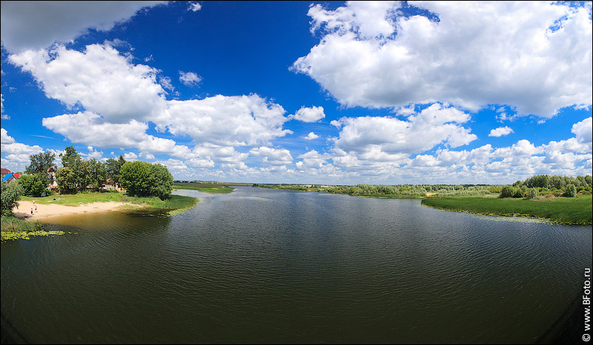
Динамика расходов бюджета Первомайского сельского поселения Миллеровского района
Администрация Первомайского сельского поселения
тыс. рублей
109,5%

Slide 14
Расходы бюджета Первомайского сельского поселения Миллеровского района в 2023 году 15 028,4 тыс. рублей
Администрация Первомайского сельского поселения
Социальная сфера –
7 410,8 тыс. рублей или 49,3%

Slide 15
Расходы бюджета Первомайского сельского поселения Миллеровского района на социальную сферу в 2023 году – 7410,8 тыс.рублей
Администрация Первомайского сельского поселения
Социальная сфера
(49,3%)
Культура, кинематография
(95,7%)
Социальная политика
(4,3%)

Slide 16
Структура расходов по разделу «Культура, кинематография» на 2023 год
Администрация Первомайского сельского поселения

Slide 17
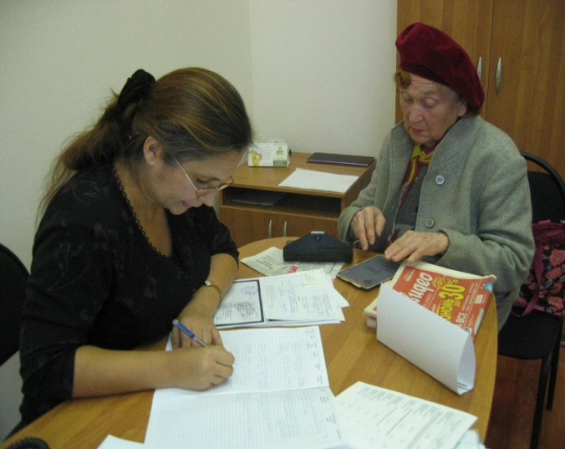
Администрация Первомайского сельского поселения
Структура межбюджетных трансфертов из областного бюджета на 2023 год
Межбюджетные трансферты
6840,7 тыс. рублей
(4 направления)
2 дотации
2 субвенции
Дотации
(95,7%)
6546,5
тыс. рублей
Субвенции
(4,3%)
294,2 тыс. рублей

Slide 18
Расходы бюджета Первомайского сельского поселения Миллеровского района, формируемые в рамках муниципальных программ Первомайского сельского поселения, и непрограмные расходы
Администрация Первомайского сельского поселения
тыс. рублей
 | 2023 год | 2024 год | 2025 год
«Социальная поддержка граждан» | 303,9 | 0,0 | 0,0
«Обеспечение качественными жилищно-коммунальными услугами населения Первомайского сельского поселения» | 449,9 | 0,0 | 0,0
«Информационное общество»
«Управление муниципальными финансами и создание условий для эффективного управления муниципальными финансами» | 6 788,1 | 6 577,1 | 6 820,6
«Развитие культуры» | 7 081,8 | 6 346,5 | 5 470,1
«Обеспечение пожарной безопасности и безопасности людей на водных объектах» | 37,4 | 0,0 | 0,0
«Муниципальная политика» | - | - | -
«Обеспечение общественного порядка и профилактика правонарушений» | - | - | -
Всего по Программам | 14 661,1 | 12 923,6 | 12 290,7
Непрограммные расходы | 367,3 | 716,6 | 1048,5

Slide 19
Структура расходов по муниципальным программам Первомайского сельского поселения в 2023 году
Администрация Первомайского сельского поселения

